Slide 1


二维范德华磁电多铁材料的设计
报告人 PB18000341范玥瑶
导师 朱文光教授
Notes:
一级标题36号
二级标题32号
正文24号
注释与引用20号

Slide 2
概要
研究背景
理论方法
结果与讨论
密度泛函理论计算
蒙特卡洛模拟
总结与展望

Slide 3
一、研究背景
范德华层状材料
磁电多铁材料
挑战
NiI₂性质简介
螺旋磁性材料常用研究手段
Notes:
两种材料热门问题，因为在器件制造方面很有应用前景
性质-例子-优点
挑战-少
启发-二碘化镍
查阅资料-HM

Slide 4
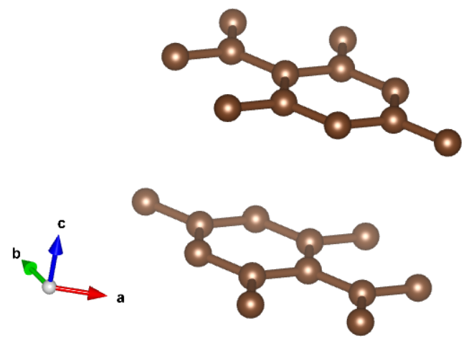
范德华层状材料
性质：
原子级别厚度的层堆垛而成；
层内以较强的键相结合，层间以较弱的范德华相互作用相结合；
适用于制造体积小的器件.
双层石墨烯.
Notes:
***可能剥离

Slide 5
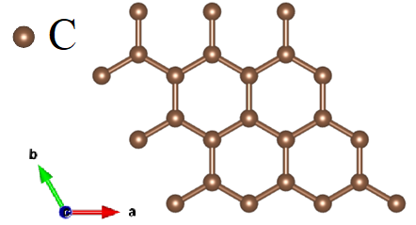
范德华层状材料
例如：2004年Andre Geim等人发现的石墨烯.
单层石墨烯俯视图及双层石墨烯侧视图.

Slide 6
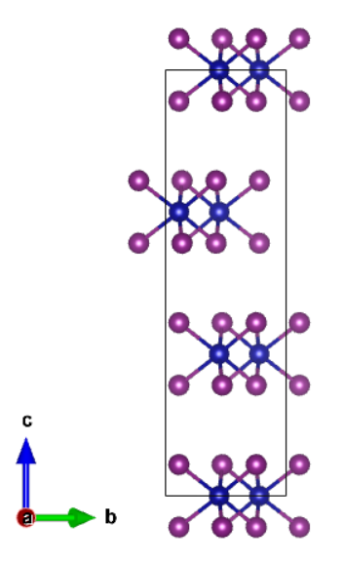
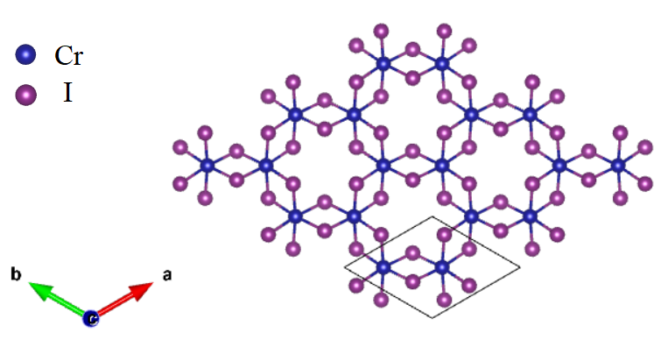
范德华层状材料
例如：过渡金属卤化物CrI₃.
CrI₃俯视图及侧视图.

Slide 7
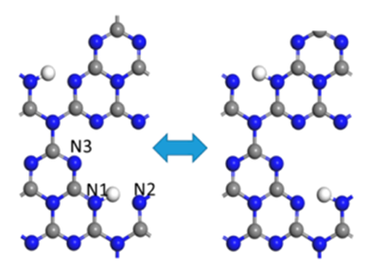
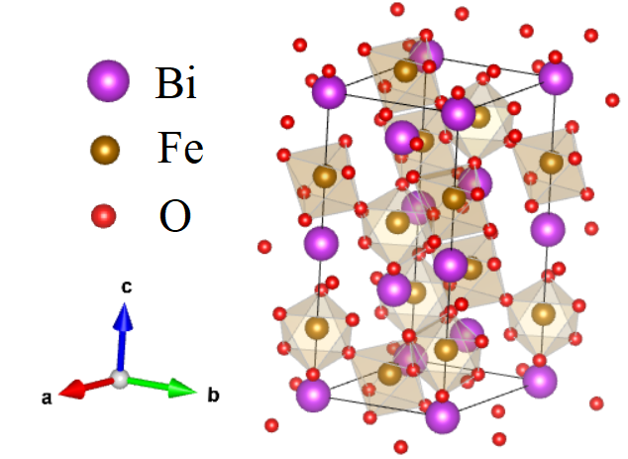
磁电多铁材料
磁性（不一定是铁磁）与铁电性同时存在于在材料的同一个相中.
有望实现用电场控制材料磁性；制造低能耗，高响应速度的器件.
FM+FE 多铁材料C₆H₈N.
AFM+FE 多铁材料BiFeO₃.
Z. Tu et al., J. Phys. Chem. Lett. 8, 1973 (2017).
Notes:
BiFeO3: the large polarization is driven by the stereochemical activity of the Bi3+ 6s2 ‘lone pair’ of electrons, and the robust antiferromagnetism comes from the 3d electrons of Fe

Slide 8
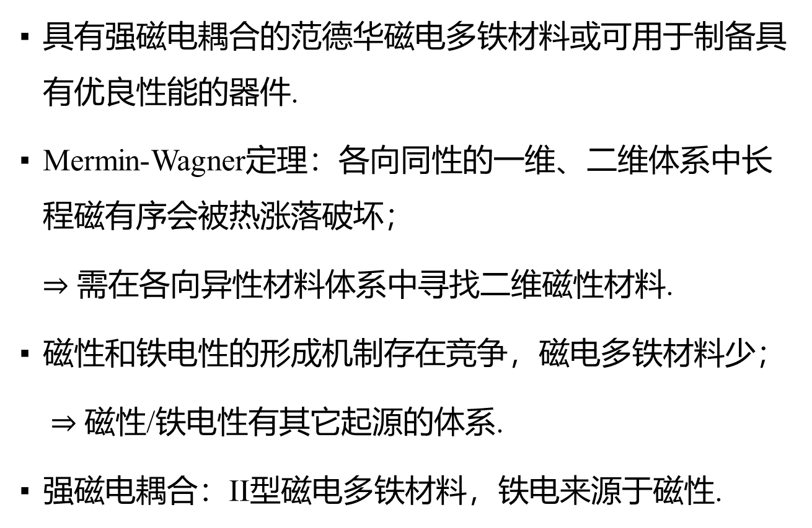
挑战
具有强磁电耦合的范德华磁电多铁材料或可用于制备具有优良性能的器件.
Mermin-Wagner定理：各向同性的一维、二维体系中长程磁有序会被热涨落破坏；
$⇒$ 需在各向异性材料体系中寻找二维磁性材料.
磁性和铁电性的形成机制存在竞争，磁电多铁材料少；
$⇒$ 磁性/铁电性有其它起源的体系.
强磁电耦合：II型磁电多铁材料，铁电来源于磁性.
Notes:
“部分填充d轨道致磁性”与“空d轨道致铁电性”存在竞争.

Slide 9
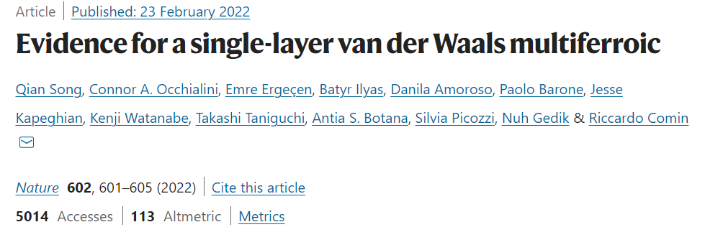
NiI₂性质简介

Slide 10
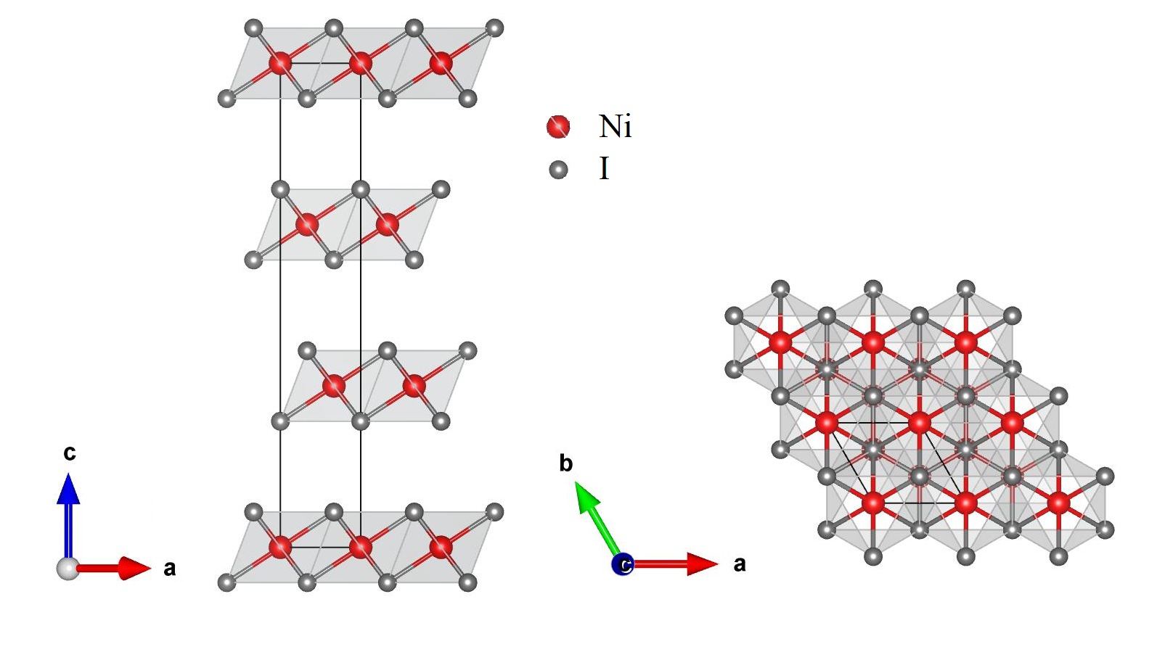
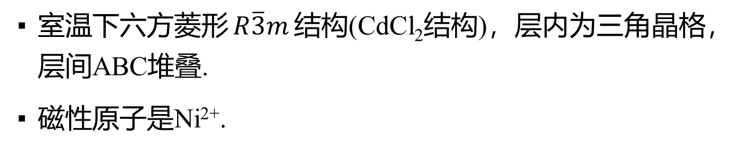
NiI₂性质简介：磁结构
室温下六方菱形$R\overline{3}m$结构(CdCl₂结构)，层内为三角晶格，层间ABC堆叠.
磁性原子是Ni²⁺.
室温NiI₂结构侧视图与俯视图.
Notes:
磁性原子是Ni²⁺, S=1.
过渡金属二卤化物（ MX2）的结构大多三方（ trigonal） CdI2 型结构或六方菱形（ rhombohedral） CdCl2 型结构
层内是三角格子，层间ABC堆叠（I原子立方密堆积），相邻的NiI₆八面体共用棱边.

Slide 11
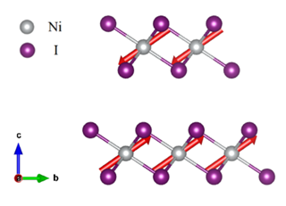
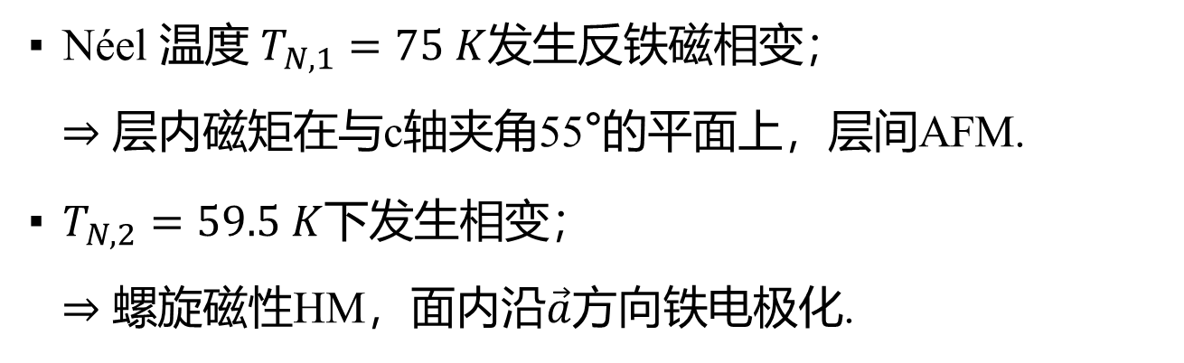
NiI₂性质简介：相变
Néel 温度 $T_{N,1}=75 K$发生反铁磁相变；
$⇒$ 层内磁矩在与c轴夹角55°的平面上，层间AFM.
$T_{N,2}=59.5 K$下发生相变；
$⇒$ 螺旋磁性HM，面内沿$\vec{a}$方向铁电极化.
反铁磁相NiI₂磁结构.

Slide 12
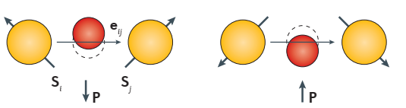
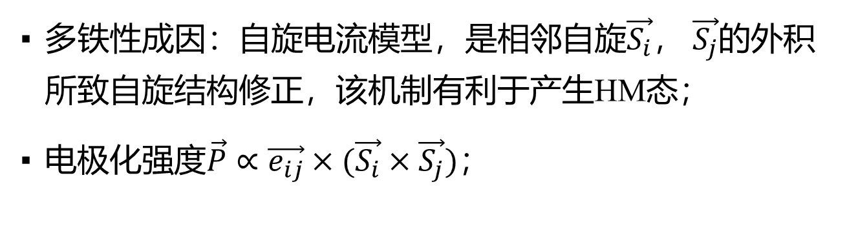
NiI₂性质简介：自旋电流模型
多铁性成因：自旋电流模型，是相邻自旋$\vec{S_{i}}$， $\vec{S_{j}}$的外积所致自旋结构修正，该机制有利于产生HM态；
电极化强度$\vec{P}∝\vec{e_{ij}}×(\vec{S_{i}}×\vec{S_{j}})$；
RMnO₃中的自旋电流模型示意图，黄色为Mn³⁺，红色为O²⁻.
Y. Tokura, S. Seki and N. Nagaosa, Rep. Prog. Phys. 77, 076501 (2014).
Notes:
反DM相互作用
R：rare earth，稀土元素。
举例：Cr₂BeO₄， CaMn₇O₁₂.

Slide 13
螺旋磁性材料常用研究手段
微磁学模拟 Micromagnetic Simulations.
密度泛函理论计算.
DFT.
四态法求磁参数+蒙特卡洛模拟.
Four-State Energy Mapping + MC.

Slide 14
二、理论方法
密度泛函理论
四态法与蒙特卡洛模拟
Notes:
测试k点收敛性放这里

Slide 15
理论方法简介
密度泛函理论(DFT)：
基础：量子力学原理.
适用范围：数值求解基态性质.
四态法+蒙特卡洛模拟：
利用第一性原理计算求磁参数，得到哈密顿量的具体形式，进而进行蒙特卡洛模拟.
Notes:
研究体系：原子核与电子云构成的体系，且适用玻恩-奥本海默近似.
通过选取合适的交换关联泛函将复杂的量子多体问题转化为无相互作用的电子多体问题，再选取合适的电子密度初值，代入自洽的Kohn-Sham方程中迭代求解得出基态电子密度和其他性质（尤其是体系总能）.

Slide 16
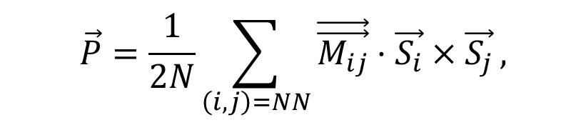
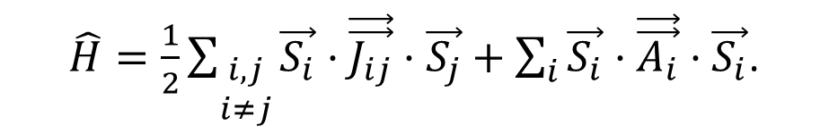
四态法与蒙特卡洛模拟
各向异性海森堡模型中单层NiI₂的哈密顿量：
$\hat{H}=\frac{1}{2}\sum_{\begin{aligned}i,j \\ i≠j\end{aligned}}{\vec{S_{i}}·\vec{\vec{J_{ij}}}·\vec{S_{j}}}+\sum_{i}{\vec{S_{i}}·\vec{\vec{A_{i}}}·\vec{S_{i}}}$.
除直接计算磁矩和能量，由普适的自旋电流模型(gKNB model)可以由自旋构型计算电极化强度.
$$\vec{P}=\frac{1}{2N}\sum_{\begin{aligned}\left(i,j\right)=NN \\ \end{aligned}}{\vec{\vec{M_{ij}}}·\vec{S_{i}}×\vec{S_{j}}},$$
其中3 $×$3矩阵M可由第一性原理计算获得.

Slide 17
三、结果与讨论
密度泛函理论计算
蒙特卡洛模拟

Slide 18
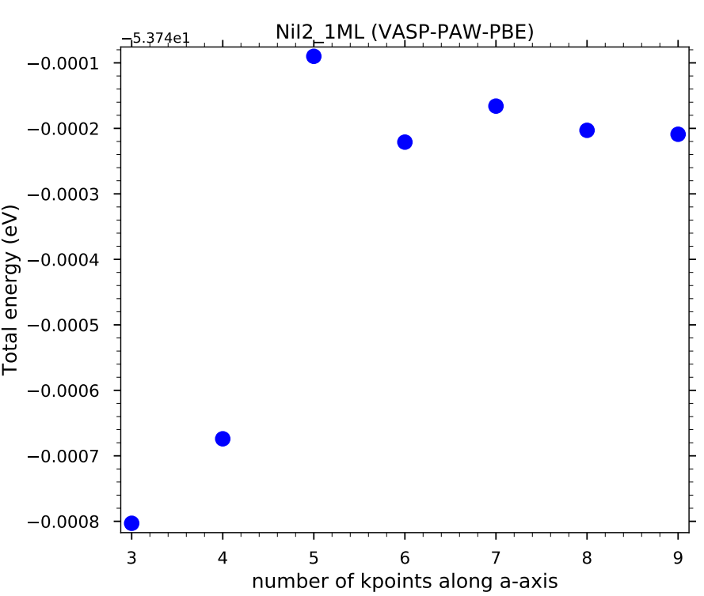
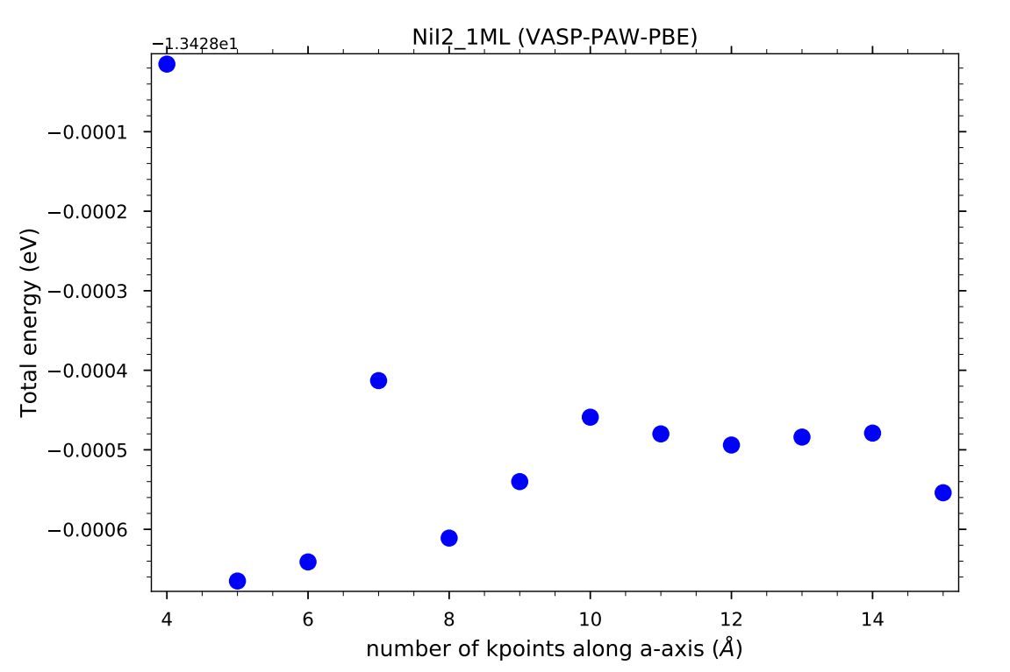
密度泛函理论计算
2×1×1 超胞总能-a方向K点数目散点图.
4×2×1 超胞总能-a方向K点数目散点图.
取9×18×1比较合适.
取6×12×1比较合适.
Notes:
EDIFF=1E-4因此选用波动<1E-4 eV的.

Slide 19
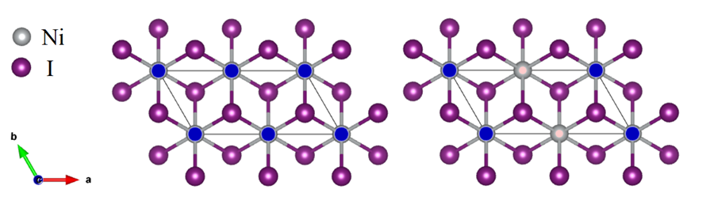
密度泛函理论计算
在 2×1×1 超胞中计算了FM和AFM(条纹AFM)两种磁构型的总能. sAFM相对FM能量13.7 meV/Ni 原子，sAFM态比FM态总能高.
FM
sAFM

Slide 20
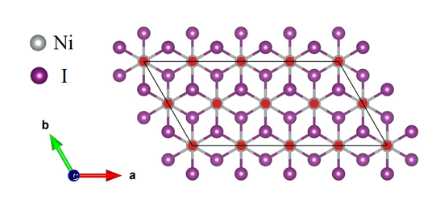
密度泛函理论计算
在 4×2×1 超胞中计算了FM，sAFM(stripe AFM)，zAFM(zigzag AFM)，HM1，HM2 五种磁构型的总能.
FM态磁构型

Slide 21
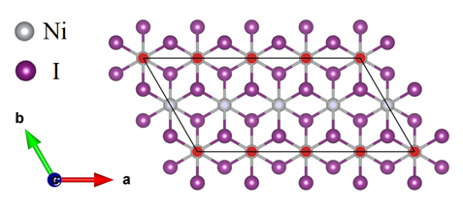
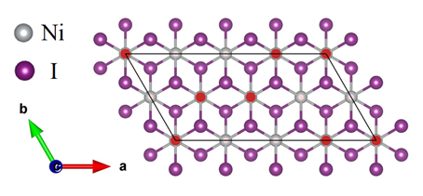
密度泛函理论计算
sAFM态磁构型
zAFM态磁构型

Slide 22
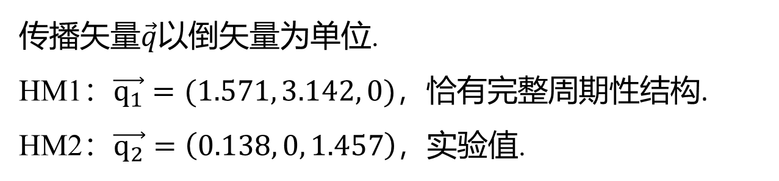
密度泛函理论计算
利用自旋色散生成HM初态磁构型.
$$\vec{S}\left(\vec{q},\vec{r}\right)=S\left(sinθ\cos\left(φ_{0}+\vec{q}·\vec{r}\right),sinθ\sin\left(φ_{0}+\vec{q}·\vec{r}\right),cosθ\right)$$
传播矢量$\vec{q}$以倒矢量为单位.
HM1：$\vec{q_{1}}=(1.571, 3.142, 0)$，恰有完整周期性结构.
HM2：$\vec{q_{2}}=\left(0.138, 0, 1.457\right)$，实验值.
Notes:
绝热近似，magnon是静止或冻结的
$θ$: Ni原子磁矩的极角取55°
$φ=φ_{0}+\vec{q}·\vec{r}$: 方位角.
M: 磁矩的模长，以$μ_{B}$为单位.
$\vec{q}：$传播矢量，以倒矢量为单位.
恰有完整周期性结构 $\vec{q_{1}}=(0.25, 0.5, 0)$，实验值$\vec{q_{2}}=\left(0.138, 0, 1.457\right)$.
$\vec{r}：$原子位置矢量，以格矢为单位.

Slide 23
密度泛函理论计算
各态相对FM态能量计算结果
系统 | 能量/(meV/Ni原子)
FM | -
sAFM | 13.7
zAFM | 0.6
HM1 | 2.4
HM2 | -1.1
存在与FM态能量接近的磁构型，有可能与之发生竞争产生HM态；
使用实验值产生的HM2态能量低于FM态，符合实验.
Notes:
zAFM 0.607
HM1 2.352
HM2 5.27
-1.09？
EDIFF=1E-4所以其实只有 0.1 meV以上有意义

Slide 24
密度泛函理论计算
自洽计算结果中HM初态弛豫后仍为HM磁结构，磁矩主要来自于d轨道.
观察HM态弛豫后的结构，原子发生~10⁻⁵ 晶胞边长的位移，中心对称性被破坏，发生铁电极化.
Notes:
（1） 尽管AFM态与FM态能差受到交换关联泛函和Hubbard U选择的影响，大部分情况下FM都是系统基态，与文献描述的计算结果相符；
（2） AFM态与FM态之间没有巨大能差，HM总能较一般研究的sAFM更低，较接近FM，符合低温下基态是HM态的实验结果，但HM态能量仍高于FM态，若需要更准确地反映HM态本质需要对选取的计算条件进一步优化；
（3）没有被文献提及的zAFM态能量显著小于sAFM态，HM态的出现可能是sAFM态之外的复杂低能量磁态与FM态发生竞争的结果。
大概是万分之一的位移.

Slide 25
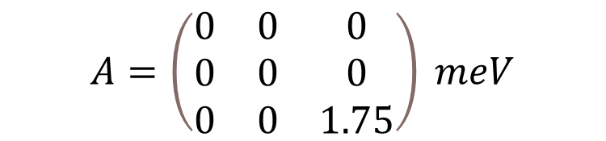
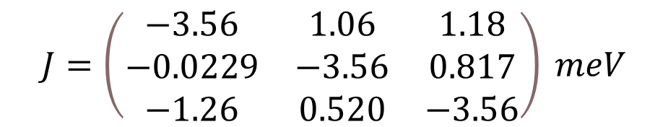
蒙特卡洛模拟
在2×1×1 超胞中由四态法求得参数：
$$J=\left(\begin{matrix}−3.56 & 1.06 & 1.18 \\ −0.0229 & −3.56 & 0.817 \\ −1.26 & 0.520 & −3.56\end{matrix}\right) meV$$
$$A=\left(\begin{matrix}0 & 0 & 0 \\ 0 & 0 & 0 \\ 0 & 0 & 1.75\end{matrix}\right) meV$$

Slide 26
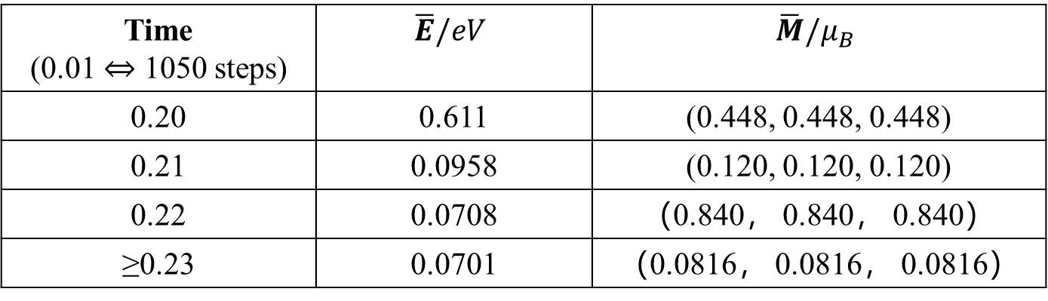
蒙特卡洛模拟
在不同温度下进行MC模拟的结果：
T=80 K 下的模拟结果
Time (0.01 $⇔$ 1050 steps) | $$\overline{E}/eV$$ | $$\overline{M}/μ_{B}$$
0.20 | 0.611 | (0.448, 0.448, 0.448)
0.21 | 0.0958 | (0.120, 0.120, 0.120)
0.22 | 0.0708 | （0.840， 0.840， 0.840）
≥0.23 | 0.0701 | （0.0816， 0.0816， 0.0816）
Notes:
初态取FM

Slide 27
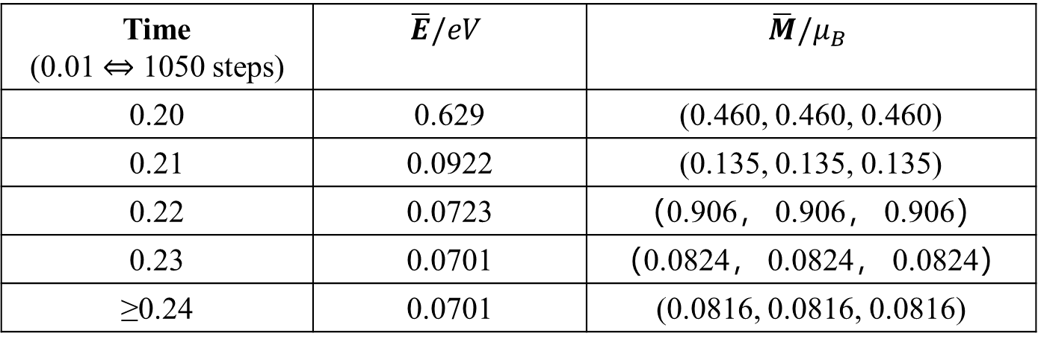
蒙特卡洛模拟
在不同温度下进行MC模拟的结果：
T=70 K 下的模拟结果
Time (0.01 $⇔$ 1050 steps) | $$\overline{E}/eV$$ | $$\overline{M}/μ_{B}$$
0.20 | 0.629 | (0.460, 0.460, 0.460)
0.21 | 0.0922 | (0.135, 0.135, 0.135)
0.22 | 0.0723 | （0.906， 0.906， 0.906）
0.23 | 0.0701 | （0.0824， 0.0824， 0.0824）
≥0.24 | 0.0701 | (0.0816, 0.0816, 0.0816)

Slide 28
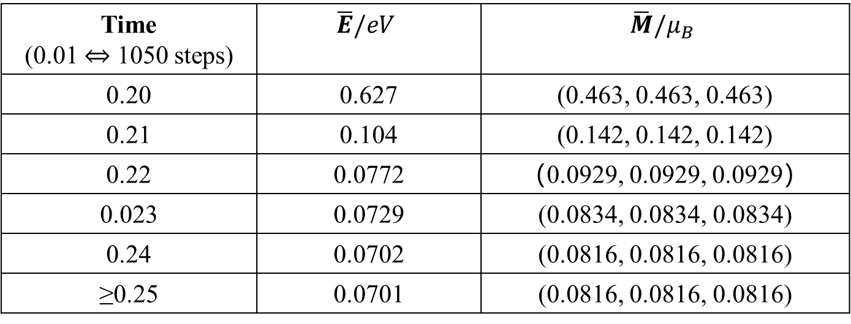
蒙特卡洛模拟
在不同温度下进行MC模拟的结果：
T=50 K 下的模拟结果
Time (0.01 $⇔$ 1050 steps) | $$\overline{E}/eV$$ | $$\overline{M}/μ_{B}$$
0.20 | 0.627 | (0.463, 0.463, 0.463)
0.21 | 0.104 | (0.142, 0.142, 0.142)
0.22 | 0.0772 | （0.0929, 0.0929, 0.0929）
0.023 | 0.0729 | (0.0834, 0.0834, 0.0834)
0.24 | 0.0702 | (0.0816, 0.0816, 0.0816)
≥0.25 | 0.0701 | (0.0816, 0.0816, 0.0816)

Slide 29
蒙特卡洛模拟
充分弛豫后，平均磁矩没有显示明显的磁各向异性，70 K下结果与文献中自旋位于与c轴呈55°的平面上的说法相符；
不同温度下，末态能量和磁矩系综平均值没有明显差别，没有反映发生相变的实验规律，因此放弃了进一步的电极化计算.
Notes:
低温弛豫时间更长；

Slide 30
四、总结与展望
结论
可以优化的内容

Slide 31
结论
DFT：
存在与FM态能量接近的磁构型，可与之竞争产生HM基态.
HM态磁矩主要来自于d轨道.
HM态晶体中心对称性被破坏，发生铁电极化.
MC：
70 K下自旋位于与c轴呈55°的平面上的说法相符；
各温度下平均磁矩没有显示明显的磁各向异性且充分弛豫后末态缺少温度依赖性，未能得出相变预言.

Slide 32
可以优化的内容
进一步计算铁电极化的能量-位移关系；
考虑其它相互作用：更复杂的哈密顿算符；
进一步优化计算条件.
Notes:
其它相互作用：DMI, 更远的邻居…

Slide 33
Backup Slides

Slide 34

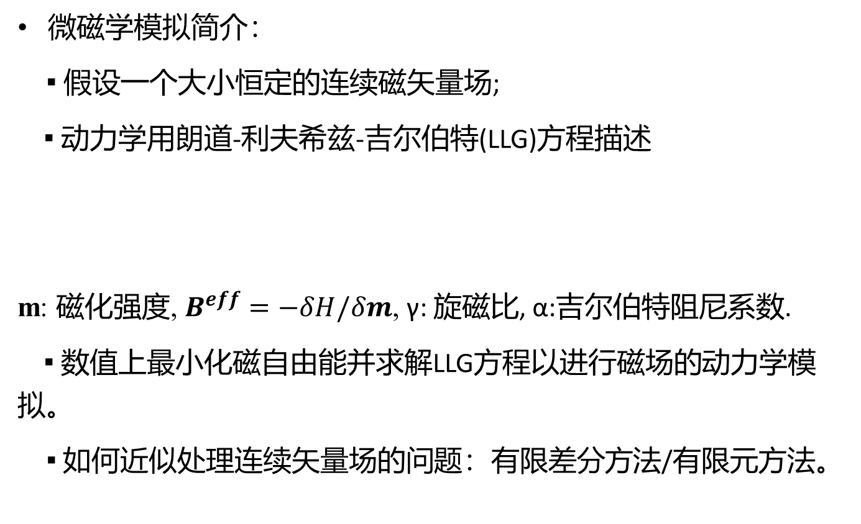
微磁学模拟
微磁学模拟简介：
▪ 假设一个大小恒定的连续磁矢量场;
▪ 动力学用朗道-利夫希兹-吉尔伯特(LLG)方程描述
m: 磁化强度, $B^{eff}=−δH/δm$, γ: 旋磁比, α:吉尔伯特阻尼系数.
▪ 数值上最小化磁自由能并求解LLG方程以进行磁场的动力学模拟。
▪ 如何近似处理连续矢量场的问题：有限差分方法/有限元方法。
Notes:
α: Gilbert damping coefficient, which could be calculated by first-principles.

Slide 35
A Brief Introduction on DFT
▪ Basic information
▪ Hohenberg-Kohn Theorems
▪ Kohn-Sham DFT
▪ Achievements and Limitations

Slide 36
A Brief Introduction on DFT
▪ Physics problem to solve: Quantitative calculation of the electronic structure of atoms, molecules, and solids. (atomic core + electron cloud system)
▪ Basis: Quantum mechanic principles.
▪ Solved: Ground-state properties.
Notes:
Density-functional theory (DFT) is a successful theory to calculate the electronic structure of atoms, molecules, and solids. Its goal is the quantitative understanding of material properties from the fundamental laws of quantum mechanics.——S. Kurth et al., Encyclopedia of Condensed Matter Physics (2005)

Slide 37
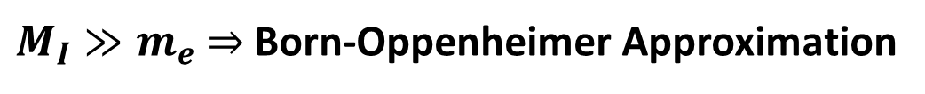
A Brief Introduction on DFT
▪ The system’s fundamental Hamiltonian:
$$\hat{H}\left(\vec{R},\vec{r}\right)=−\frac{ℏ^{2}}{2}\sum_{I}{\frac{∇_{I}^{2}}{M_{I}}}+\frac{1}{2}\sum_{I≠J}{\frac{Z_{I}Z_{J}e^{2}}{\left|\vec{R_{I}}−\vec{R_{J}}\right|}}−\frac{ℏ^{2}}{2m_{e}}\sum_{i}{∇_{i}^{2}}+\frac{1}{2}\sum_{i≠j}{\frac{e^{2}}{\left|\vec{r_{i}}−\vec{r_{j}}\right|}}−\sum_{i,I}{\frac{Z_{I}e^{2}}{\left|\vec{r_{i}}−\vec{R_{I}}\right|}}$$
kinetic energy
Coulomb interaction
kinetic energy
Coulomb interaction
Nucleus-electron Coulomb interaction
Nuclei
Electrons
$M_{I}≫m_{e}$ $⇒$ Born-Oppenheimer Approximation
Notes:
Since the nuclei are much heavier than electrons, we usually assume that the nuclei move much more slowly than the electrons so the electrons could always distribute in a stationary state.

Slide 38
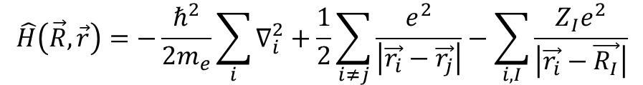
A Brief Introduction on DFT
▪ Under Born-Oppenheimer Approximation
$$\hat{H}\left(\vec{R},\vec{r}\right)=−\frac{ℏ^{2}}{2m_{e}}\sum_{i}{∇_{i}^{2}}+\frac{1}{2}\sum_{i≠j}{\frac{e^{2}}{\left|\vec{r_{i}}−\vec{r_{j}}\right|}}−\sum_{i,I}{\frac{Z_{I}e^{2}}{\left|\vec{r_{i}}−\vec{R_{I}}\right|}}$$
• The nuclear kinetic energy is omitted.
• The Coulomb interaction between different nuclei is a classical term and is a constant.
• Electron-nucleus interaction is treated as a fixed external field.
Notes:
Nuclear kinetic energy is omitted under Born-Oppenheimer approximation.
The Coulomb interaction between different nuclei is a classical term and is a constant. It is not considered when calculating the electronic structure of a static state.
Electron-nucleus interaction is treated as a fixed external potential acting on electrons.

Slide 39
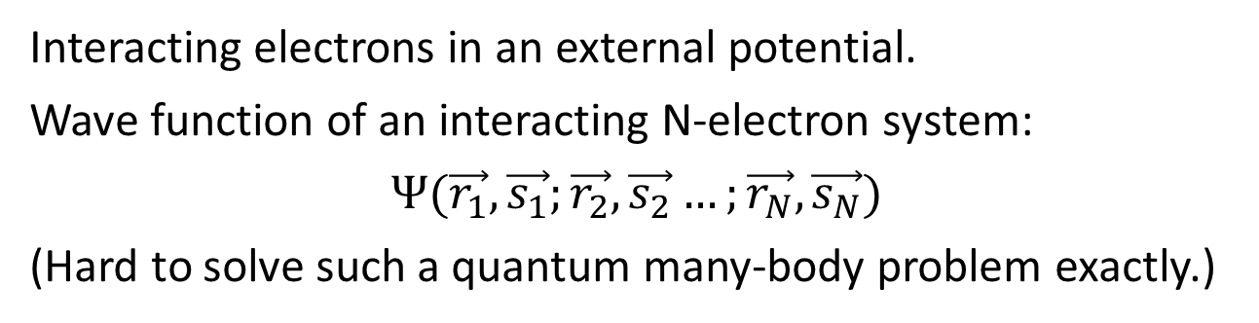
A Brief Introduction on DFT
▪ Under Born-Oppenheimer Approximation
$$\hat{H}\left(\vec{R},\vec{r}\right)=−\frac{ℏ^{2}}{2m_{e}}\sum_{i}{∇_{i}^{2}}+\frac{1}{2}\sum_{i≠j}{\frac{e^{2}}{\left|\vec{r_{i}}−\vec{r_{j}}\right|}}−\sum_{i,I}{\frac{Z_{I}e^{2}}{\left|\vec{r_{i}}−\vec{R_{I}}\right|}}$$
kinetic energy
Coulomb interaction (complex)
Nucleus-electron Coulomb interaction (external field)
Interacting electrons in an external potential.
Wave function of an interacting N-electron system:
$$Ψ(\vec{r_{1}},\vec{s_{1}};\vec{r_{2}},\vec{s_{2}}…;\vec{r_{N}},\vec{s_{N}})$$
(Hard to solve such a quantum many-body problem exactly.)
Notes:
It is actually solving the problem of interacting electrons staying in an external field.
But this equation still contains too many degrees of freedom and it is not a good idea to study the electronic structure by solving this quantum mechanic problem exactly.

Slide 40
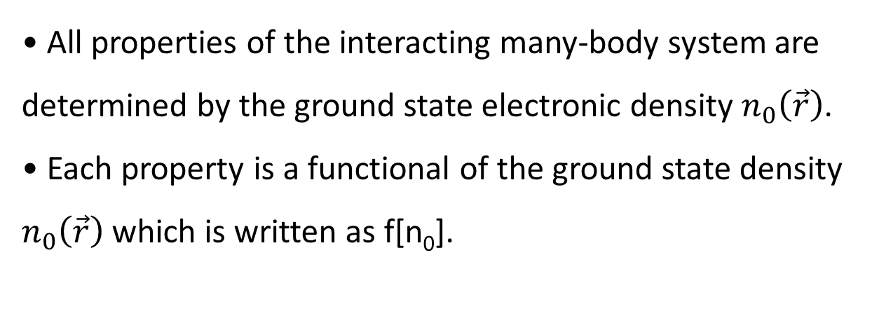
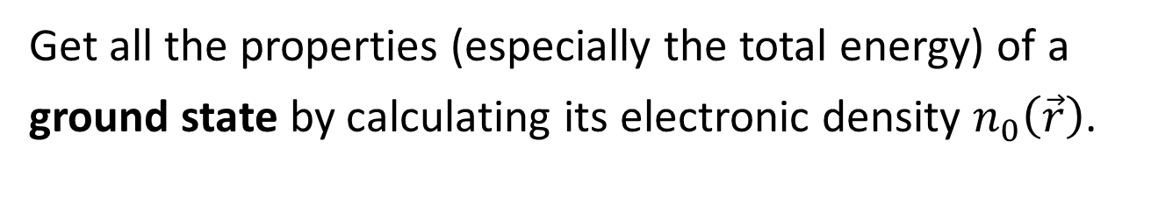
A Brief Introduction on DFT
▪ Hohenberg-Kohn Theorems:
• All properties of the interacting many-body system are determined by the ground state electronic density $n_{0}\left(\vec{r}\right)$.
• Each property is a functional of the ground state density $n_{0}\left(\vec{r}\right)$which is written as f[n₀].
Get all the properties (especially the total energy) of a ground state by calculating its electronic density $n_{0}\left(\vec{r}\right)$.

Slide 41
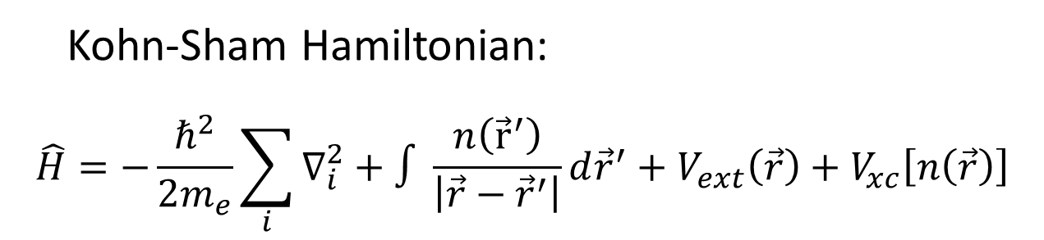
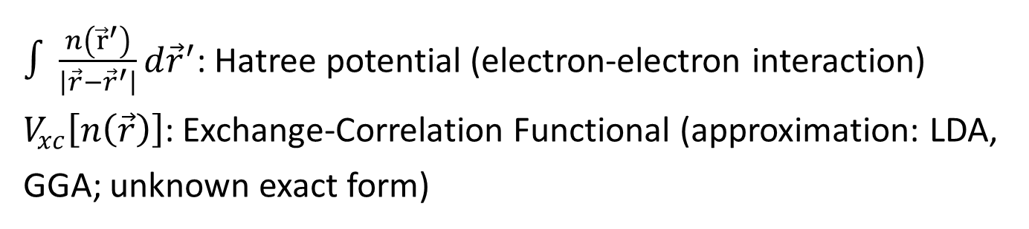
A Brief Introduction on DFT
▪ Kohn-Sham density functional theory further transfer the interacting problem into a problem concerning non-interacting electrons.
Kohn-Sham Hamiltonian:
$$\hat{H}=−\frac{ℏ^{2}}{2m_{e}}\sum_{i}{∇_{i}^{2}}+∫\frac{n\left({\vec{r}}^{′}\right)}{\left|\vec{r}−{\vec{r}}^{′}\right|}d{\vec{r}}^{′}+V_{ext}\left(\vec{r}\right)+V_{xc}\left[n\left(\vec{r}\right)\right]$$
$∫\frac{n\left({\vec{r}}^{′}\right)}{\left|\vec{r}−{\vec{r}}^{′}\right|}d{\vec{r}}^{′}$: Hatree potential (electron-electron interaction)
$V_{xc}\left[n\left(\vec{r}\right)\right]$: Exchange-Correlation Functional (approximation: LDA, GGA; unknown exact form)
Notes:
*could be derived by variation method
do not need to solve an N-electron wavefunction; instead each electrons could be described by a WF that only contains its own spin and position
LDA: Local Density Approximation
GGA: Generalized Gradient Approximation
Choose the exchange-correlation functional by the specific problem we want to solve.

Slide 42
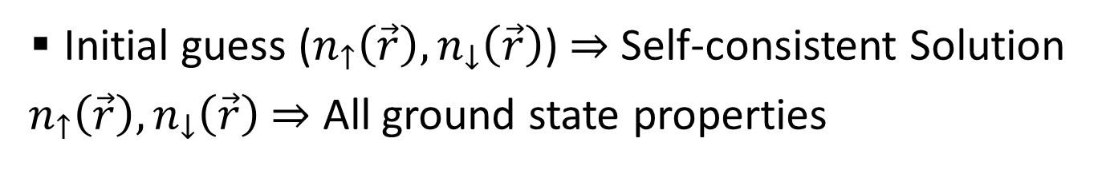
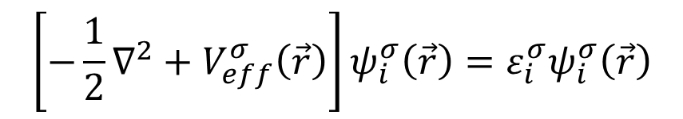
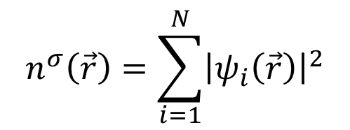
A Brief Introduction on DFT
▪ Self-consistent Kohn-Sham Equations
$$V_{eff}\left(\vec{r}\right)=V_{ext}\left(\vec{r}\right)+V_{Hatree}\left(\vec{r}\right)+V_{xc}\left[n_{↑}\left(\vec{r}\right),n_{↓}\left(\vec{r}\right)\right]$$
$$\left[−\frac{1}{2}∇^{2}+V_{eff}^{σ}\left(\vec{r}\right)\right]ψ_{i}^{σ}\left(\vec{r}\right)=ε_{i}^{σ}ψ_{i}^{σ}\left(\vec{r}\right)$$
$$n^{σ}\left(\vec{r}\right)=\sum_{i=1}^{N}{{\left|ψ_{i}\left(\vec{r}\right)\right|}^{2}}$$
▪ Initial guess ($n_{↑}\left(\vec{r}\right),n_{↓}\left(\vec{r}\right)$) $⇒$ Self-consistent Solution $n_{↑}\left(\vec{r}\right),n_{↓}\left(\vec{r}\right)$ $⇒$ All ground state properties
Notes:
Solve by iteration

Slide 43
A Brief Introduction on DFT
▪ What can be solved: Most ground-state properties.
▪ Limitations:
• Self-interaction is not totally excluded in KS-DFT.
• Underestimated band gaps. (Time-dependent DFT)
• Not dealing with strongly-correlated systems well. (DFT+Hubbard U)
Notes:
The band gap is underestimated due to the inconsistence of exchange correlation functional to charge density.
Possible solutions: Time-dependent DFT, Many-body perturbation theory with GW approximation, etc.
E_DFT+U = E_DFT + U/2*int(n_up*n_down),
Hubbard U calculated by linear response or another method raised by Marzari.

Slide 44
密度泛函理论计算参数设置
软件包：VASP(Vienna Ab-initio Simulation Package) ；
价电子：考虑Ni 3p, 4s, 3d， I 5s, 5p，价电子的波函数用PAW赝势处理；
选用PBE泛函+U=5 eV；
平面波截断能500 eV；
离子弛豫收敛条件是原子受力小于0.01eV/Å，电子迭代收敛条件是两步间体系总能与能带结构能量变化均小于10⁻⁴ eV；
Slab模型使用真空厚度约20Å；
弛豫结构的自洽计算中 Monkhorst-Pack 方法产生的、Γ点在中心的 k 格点(物质有三角晶格).
Notes:
PAW:投影缀加平面波
ENCUT是平面波阶段能
EDIFF电子结构自洽计算中弛豫停止的标准是两步之间的总(自由)能量变化和能带结构能量变化(特征值变化)都小于 10-4 eV

Slide 45
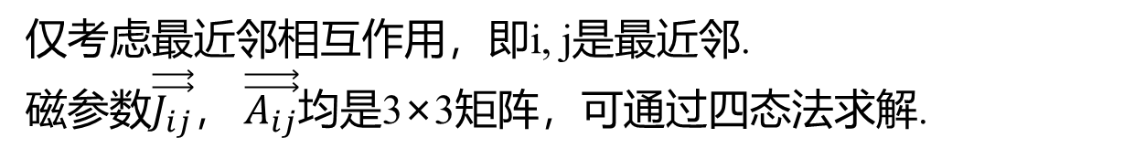
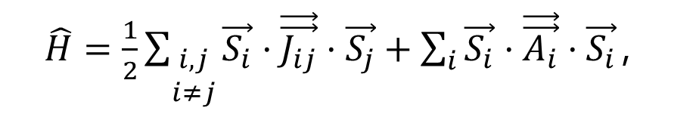
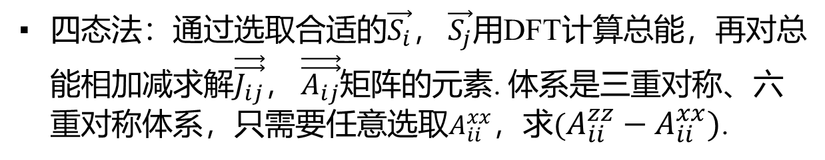
四态法与蒙特卡洛模拟
各向异性海森堡模型中单层NiI₂的哈密顿量：
$\hat{H}=\frac{1}{2}\sum_{\begin{aligned}i,j \\ i≠j\end{aligned}}{\vec{S_{i}}·\vec{\vec{J_{ij}}}·\vec{S_{j}}}+\sum_{i}{\vec{S_{i}}·\vec{\vec{A_{i}}}·\vec{S_{i}}}$，
仅考虑最近邻相互作用，即i, j是最近邻.
磁参数$\vec{\vec{J_{ij}}}$， $\vec{\vec{A_{ij}}}$均是3×3矩阵，可通过四态法求解.
四态法：通过选取合适的$\vec{S_{i}}$， $\vec{S_{j}}$用DFT计算总能，再对总能相加减求解$\vec{\vec{J_{ij}}}$， $\vec{\vec{A_{ij}}}$矩阵的元素. 体系是三重对称、六重对称体系，只需要任意选取$A_{ii}^{xx}$，求$(A_{ii}^{zz}−A_{ii}^{xx})$.

Slide 46
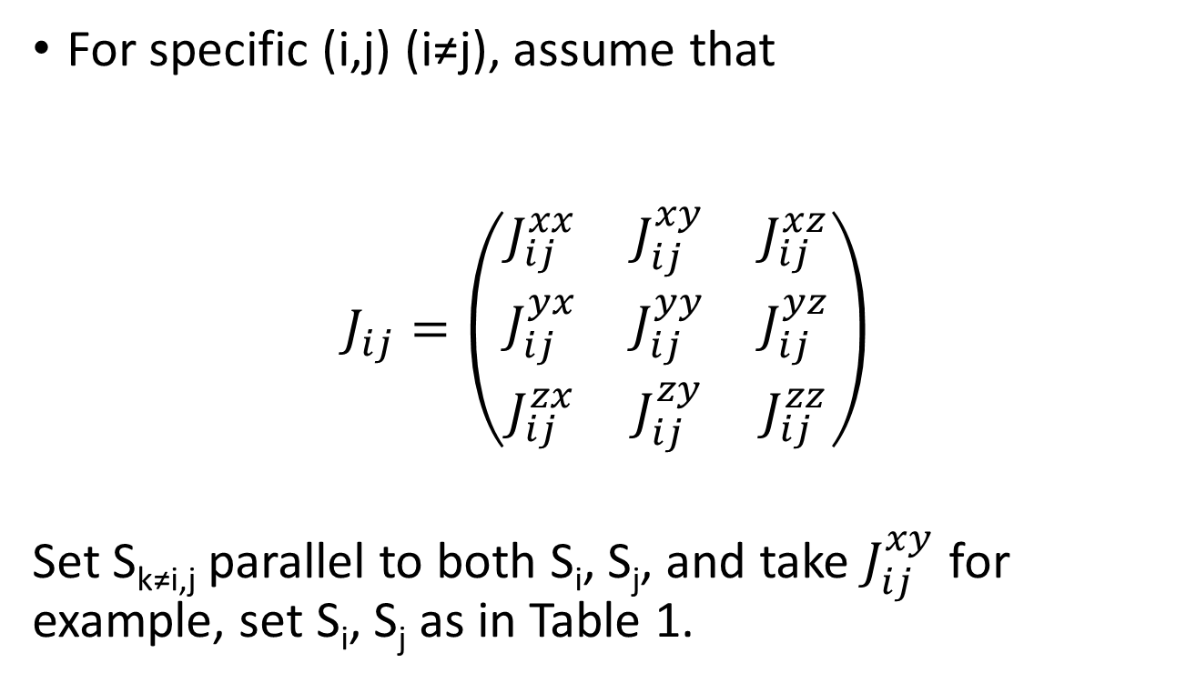
Calculating the elements of J_{ij}
For specific (i,j) (i≠j), assume that
$$J_{ij}=\left(\begin{matrix}J_{ij}^{xx} & J_{ij}^{xy} & J_{ij}^{xz} \\ J_{ij}^{yx} & J_{ij}^{yy} & J_{ij}^{yz} \\ J_{ij}^{zx} & J_{ij}^{zy} & J_{ij}^{zz}\end{matrix}\right)$$
Set S_{k≠i,j} parallel to both S_{i}, S_{j}, and take $J_{ij}^{xy}$ for example, set S_{i}, S_{j} as in Table 1.

Slide 47
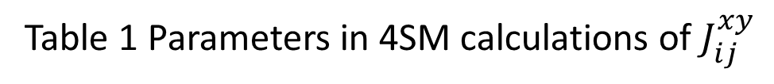
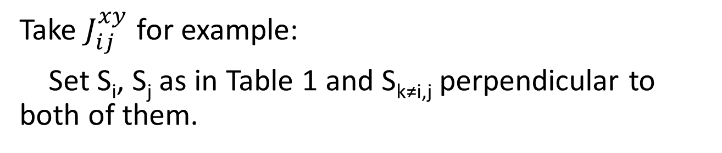
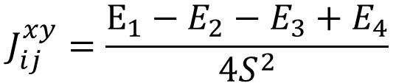
Calculating the elements of J_{ij}
Take $J_{ij}^{xy}$ for example:
Set S_{i}, S_{j} as in Table 1 and S_{k≠i,j} perpendicular to both of them.
Table 1 Parameters in 4SM calculations of $J_{ij}^{xy}$
S_{i} | S_{j} | Energy
(+S, 0, 0) | (0, +S, 0) | E₁
(+S, 0, 0) | (0, -S, 0) | E₂
(-S, 0, 0) | (0, +S, 0) | E₃
(-S, 0, 0) | (0, -S, 0) | E₄
$$J_{ij}^{xy}=\frac{E_{1}−E_{2}−E_{3}+E_{4}}{4S^{2}}$$

Slide 48
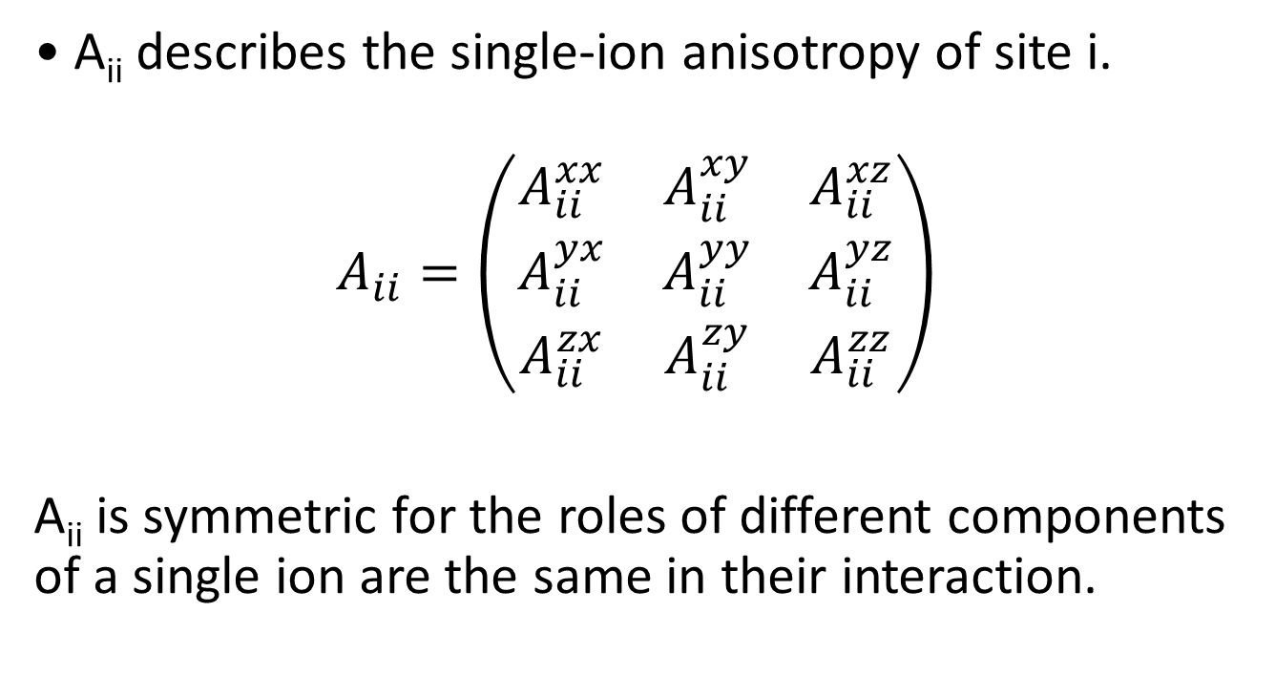
Calculating the elements of A_{ii}
• A_{ii} describes the single-ion anisotropy of site i.
$$A_{ii}=\left(\begin{matrix}A_{ii}^{xx} & A_{ii}^{xy} & A_{ii}^{xz} \\ A_{ii}^{yx} & A_{ii}^{yy} & A_{ii}^{yz} \\ A_{ii}^{zx} & A_{ii}^{zy} & A_{ii}^{zz}\end{matrix}\right)$$
A_{ii} is symmetric for the roles of different components of a single ion are the same in their interaction.

Slide 49
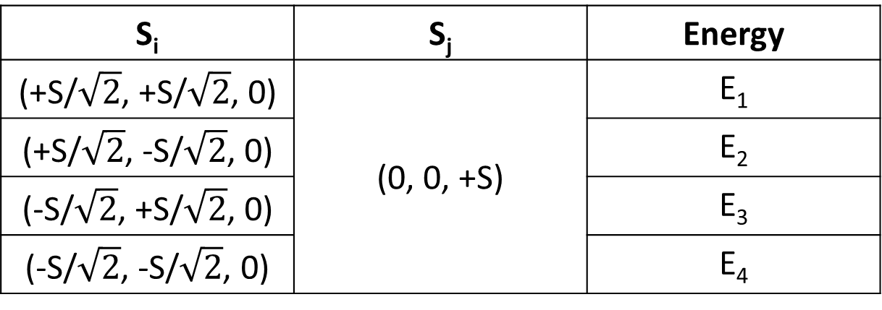
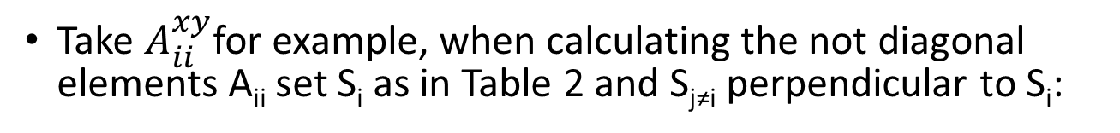
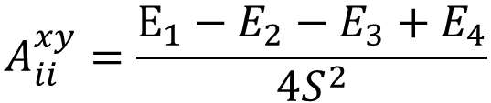

Calculating the elements of A_{ii}
Take $A_{ii}^{xy}$for example, when calculating the not diagonal elements A_{ii} set S_{i} as in Table 2 and S_{j≠i} perpendicular to S_{i}:
Table 2 Parameters in 4SM calculations of $A_{ii}^{xy}$
S_{i} | S_{j} | Energy
(+S/$\sqrt{2}$, +S/$\sqrt{2}$, 0) | (0, 0, +S) | E₁
(+S/$\sqrt{2}$, -S/$\sqrt{2}$, 0) | (0, 0, +S) | E₂
(-S/$\sqrt{2}$, +S/$\sqrt{2}$, 0) | (0, 0, +S) | E₃
(-S/$\sqrt{2}$, -S/$\sqrt{2}$, 0) | (0, 0, +S) | E₄
$$A_{ii}^{xy}=\frac{E_{1}−E_{2}−E_{3}+E_{4}}{4S^{2}}$$

Slide 50



Calculating the elements of A_{ii}
When calculating the diagonal elements of A_{ii}, the calculation could be simplify by choosing a constant $A_{ii}^{xx}$ and calculating the difference between the rest two elements and $A_{ii}^{xx}$, i.e. $A_{ii}^{yy}−A_{ii}^{xx}$, $A_{ii}^{zz}−A_{ii}^{xx}.$
$${S_{1}^{x}}^{2}=S_{1}^{2}−{S_{1}^{y}}^{2}−{S_{1}^{z}}^{2}$$

Slide 51


Calculating the elements of A_{ii}
Take $A_{ii}^{yy}−A_{ii}^{xx}$ for example, set S_{i} as in Table 3 and S_{j≠i} perpendicular to S_{i}:
Table 3 Parameters in 4SM calculations of $A_{ii}^{yy}−A_{ii}^{xx}$
S_{i} | S_{j} | Energy
(0, +S, 0) | (0, 0, +S) | E₁
(0, -S, 0) |  | E₂
(+S, 0, 0) |  | E₃
(-S, 0, 0) |  | E₄
$$A_{ii}^{yy}−A_{ii}^{xx}=\frac{E_{1}+E_{2}−E_{3}−E_{4}}{2S^{2}}$$

Slide 52

Calculating the elements of A_{ii}
Symmetry-caused simplifying of the calculation:
For systems with 3-, 4-, 6- fold rotation symmetry around z-axis, the only non-zero element in A_{ii} matrix is $A_{ii}^{zz}−A_{ii}^{xx}$.
Triangular lattice NiI₂ $⇒$ 4SM parameters as below:
S_{i} | S_{j} | Energy
(0, 0, +S) | (0, +S, 0) | E₁
(0, 0, -S) |  | E₂
(+S, 0, 0) |  | E₃
(-S, 0, 0) |  | E₄

Slide 53

四态法与蒙特卡洛模拟
Metropolis Monte Carlo模拟：
建立能量与自旋构型的关系（选取哈密顿算符）后，利用大量随机数试验计算体系的自旋构型.

Slide 54
密度泛函理论计算
测试k点收敛性：
考察FM/AFM态需要 2×1×1 超胞.
考察FM/sAFM/zAFM等更复杂的态需要 4×2×1 超胞.
计算中设置EDIFF=1E-4 (eV) (default)，故取收敛标准为将总能误差控制在1E-4 eV以内.
步骤：
根据半导体k·a≈20Å估计K点数目，在FM态下弛豫晶格；
取上一步结构和估计值附近不同K点做静态计算求能量.

